Slide 1
Итоги исполнения районного бюджета муниципального образования
«Усть-Удинский район» за 2020 год

Slide 2
Итоги исполнения районного бюджета, тыс. руб.
Район является высокодотационным, доля финансовой помощи в общем объеме доходов составляет 91,2%

Slide 3
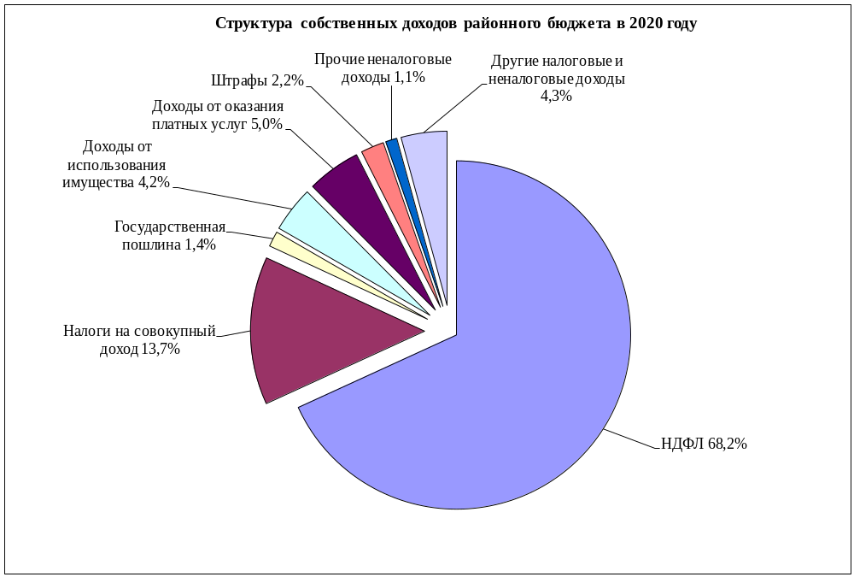

Slide 4
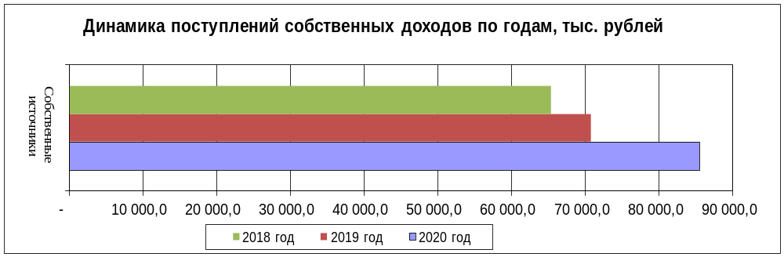
65370,1 тыс. руб.
70 770,6 тыс. руб. (+5 400,5тыс. руб.)
85 473,6 тыс. руб. (+ 14 703,0 тыс. руб.)

Slide 5
Динамика поступлений доходов районного бюджета, тыс. руб.
Наименование | Факт 2019 г. | Факт 2020 г. | Темп роста, %
Налоговые доходы | 59 637,8 | 71 226,2 | 19,4
Налог на доходы физических лиц | 46 557,6 | 58 266,8 | 25,1
Налоги на совокупный доход | 11 878,6 | 11 743,1 | -1,1
- налог, взимаемый в связи с применением упрощенной системы налогообложения | 4 403,4 | 5 884,4 | 33,6
- единый налог на вмененный доход | 7 442,6 | 5 811,6 | -21,9
- единый сельскохозяйственный налог | 9,9 | 29,9 | в 3 р.
- налог, взимаемый в связи с применением патентной системы налогообложения | 22,7 | 17,2 | -24,2
Государственная пошлина | 1 201,6 | 1 215,6 | 1,2
Задолженность по отмененным налогам |  | 0,7
Неналоговые доходы | 11 132,8 | 14 247,4 | 28,0
Итого по собственным источникам | 70 770,6 | 85 473,6 | 20,8
Безвозмездные поступления | 726 828,6 | 882 597,9 | 21,4
Дотации | 124 010,6 | 123 473,5 | -0,4
Субсидии | 194 701,5 | 329 395,3 | 69,2
Субвенции | 404 028,1 | 409 329,2 | 1,3
Иные межбюджетные трансферты | 5 547,8 | 24 156,3 | в 4,4 р.
Прочие безвозмездные поступления | 1 178,3 | 0,0
Возврат остатков субсидий, субвенций и иных межбюджетных трансфертов | -2 637,7 | -3 756,4 | 42,4
Всего доходов | 797 599,2 | 968 071,5 | 21,4

Slide 6
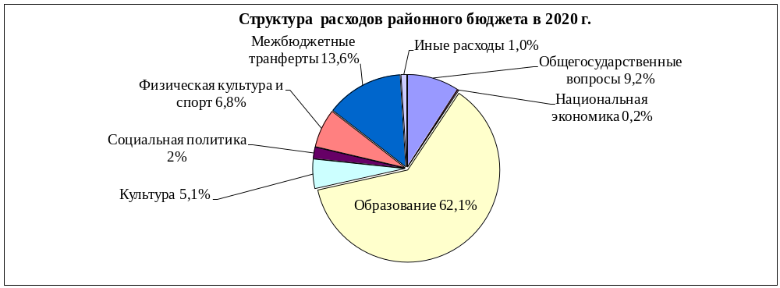
Бюджет – социально направлен, соц. сфера занимает в общем объеме расходов 76,3% или 730,7 млн. руб. (в 2019 г. – 74,5% или 590 млн. руб.)

Slide 7
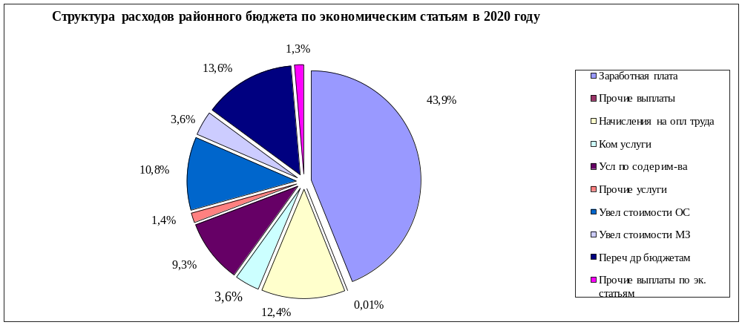
Заработная плата с начислениями на нее занимает 56% или 539 млн. руб. (в 2019 г. – 64% или 508 млн. руб.)

Slide 8

Муниципальные программы Усть-Удинского района
Муниципальная программа | Сумма, тыс. руб.
«Развитие системы образования РМО «Усть-Удинский район» на 2015-2022 годы | 593 062,5
«Развитие физической культуры и спорта в РМО «Усть-Удинский район» на 2015-2022 годы» | 65 050,9
«Развитие культуры районного муниципального образования «Усть-Удинский район» на 2015-2023 годы» | 62 733,5
«Молодежная политика на 2020-2024 годы» | 512,7
«Комплексные меры профилактики злоупотребления наркотическими средствами, токсическими и психотропными веществами» на 2020-2024 годы | 46,8
«Организация летнего отдыха и занятости детей в Усть-Удинском районе на 2020-2024 годы» | 517,3
«Профилактика правонарушений и безопасности дорожного движения на территории Усть-Удинского района» на 2020-2024 годы | 210,3
«Социальная поддержка отдельных категорий граждан на территории Усть-Удинского района» на 2020-2024 годы | 4 798,0

Slide 9
Муниципальные программы Усть-Удинского района
Муниципальная программа | Сумма, тыс. руб.
«Создание благоприятных условий для обеспечения жизнедеятельности населения Усть-Удинского района на 2015-2022 годы» | 2 645,0
«Обеспечение комплексных мер противодействия террору, чрезвычайным ситуациям природного и техногенного характера» на 2017-2022 годы | 6 263,3
«Обеспечение деятельности мэра Усть-Удинского района и администрации Усть-Удинского района» на 2017-2022 годы | 39 303,1
«Поддержка и развитие малого и среднего предпринимательства в Усть-Удинском районе» на 2017-2022 годы | 0,0
«Управление муниципальными финансами Усть-Удинского района» на 2017-2021 годы | 167 688,1
«Повышение эффективности проводимой муниципальной политики в области земельно-имущественных отношений и управления муниципальной собственностью» на 2017-2022 годы | 7 535,4
«Комплексное развитие сельских территорий на период 2020-2025 годы» | 400,0
Непрограммные расходы | 6 813,8
ИТОГО: | 957 580,7

Slide 10
Система целеполагания социально-экономического развития Усть-Удинского района
Стратегическая цель:
Повышение уровня и качества жизни населения
Стратегическая задача 1
Социальное развитие
726 932,0 тыс. руб.
75,9%
Стратегическая задача 2
Развитие инфраструктуры и обеспечение условий жизнедеятельности
8 908,3 тыс. руб.
0,9%
Стратегическая задача 3
Обеспечение темпов экономического роста
214 926,6 тыс. руб.
22,5%
Стратегическая задача 4
Законодательное регулирование, контроль и представление интересов населения
6 813,8 тыс. руб.
0,7%

Slide 11
Система целеполагания социально-экономического развития Усть-Удинского района
Стратегическая задача 1
Социальное развитие
Муниципальные программы, направленные на решение тактических целей:
Повышение доступности качественного образования, обеспечение его соответствия потребностям социально-экономического развития
593 062,5 тыс. руб.
61,9%
Обеспечение максимальной вовлеченности населения в систематические занятия физкультурой и спортом
65 050,9 тыс. руб.
6,8%
Создание равных возможностей доступа к культурным ценностям для всех жителей района
62 733,5 тыс. руб.
6,6%
Обеспечение успешной социализации и эффективной самореализации молодежи
559,5 тыс. руб.
0,06%
Организация летнего отдыха, занятости, и другие социальные направления
5 525,6 тыс. руб.
0,6%

Slide 12
1
Система целеполагания социально-экономического развития Усть-Удинского района
Стратегическая задача 2
Развитие инфраструктуры и обеспечение условий жизнедеятельности
Муниципальные программы, направленные на решение тактических целей:
Создание благоприятных условий для обеспечения жизнедеятельности населения Усть-Удинского района
2 645,0 тыс. руб.
0,3%
Обеспечение комплексных мер противодействия террору, чрезвычайным ситуациям природного и техногенного характера
6 263,3 тыс. руб.
0,7%

Slide 13
1
Система целеполагания социально-экономического развития Усть-Удинского района
Стратегическая задача 3
Обеспечение темпов
экономического роста
Муниципальные программы, направленные на решение тактических целей:
Обеспечение деятельности мэра Усть-Удинского района и администрации Усть-Удинского района
39 303,1 тыс. руб.
4,1%
Управление муниципальными финансами
167 688,1 тыс. руб.
17,5%
Повышение эффективности проводимой муниципальной политики в области земельно-имущественных отношений и управления муниципальной собственностью
7 535,4 тыс. руб.
0,8%
Комплексное развитие сельских территорий»
400,0 тыс. руб.
0,04%

Slide 14
1
Система целеполагания социально-экономического развития Усть-Удинского района
Стратегическая задача 4
Законодательное регулирование, контроль и представление интересов населения
Муниципальные программы, направленные на решение тактических целей:
Совершенствование законодательной (представительной) и контрольной деятельности
6 813,8 тыс. руб.
0,7%

Slide 15
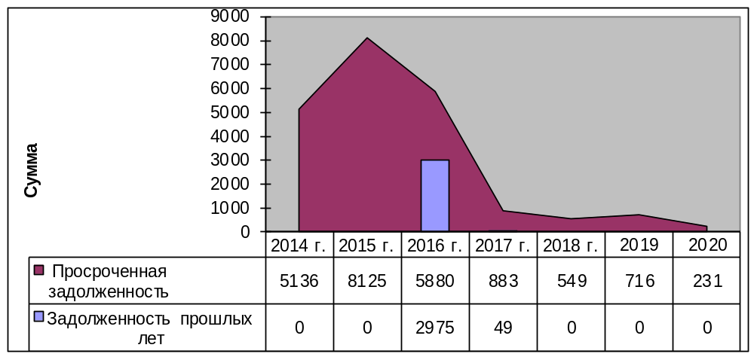
Кредиторская задолженность районного муниципального образования «Усть-Удинский район» за 2014 – 2020 гг., тыс. руб.

Slide 16
Долговые обязательства районного муниципального образования
«Усть-Удинский район», тыс. руб.

Slide 17
Капитальные расходы районного муниципального образования «Усть-Удинский район за 2020 год, тыс. руб.»
Мероприятие | 2019 год | 2020 год | Темп роста, %
Капитальный ремонт зданий и сооружений | 38 613,7 | 83 947,7 | в 2,2 раза
Капитальные вложения (инвестиции) | 21 710,5 | 76 902,0 | в 3,5 раза
ИТОГО | 60 324,2 | 160 849,7 | в 2,7 раза
На 1 рубль затраченных средств из местного бюджета привлечено средств областного бюджета в сумме 30 542 рублей, 2019 г. – 15 735 рублей.

Slide 18
Спасибо
за внимание

